Slide 1

第4章 电路定理
本章内容
4
4
4
4
4
4
.1
叠加定理
.2
替代定理
.3
戴维宁定理和诺顿定理
最大功率传输定理
特勒根定理
.4
.5*
.6*
互易定理
4
.7*
对偶原理

Slide 2

●
重点:
掌握各定理的内容、
适用范围及如何应用。

Slide 3
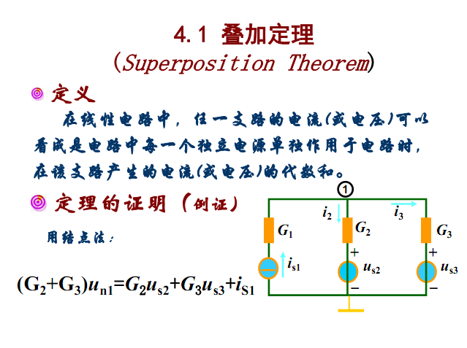

Slide 4
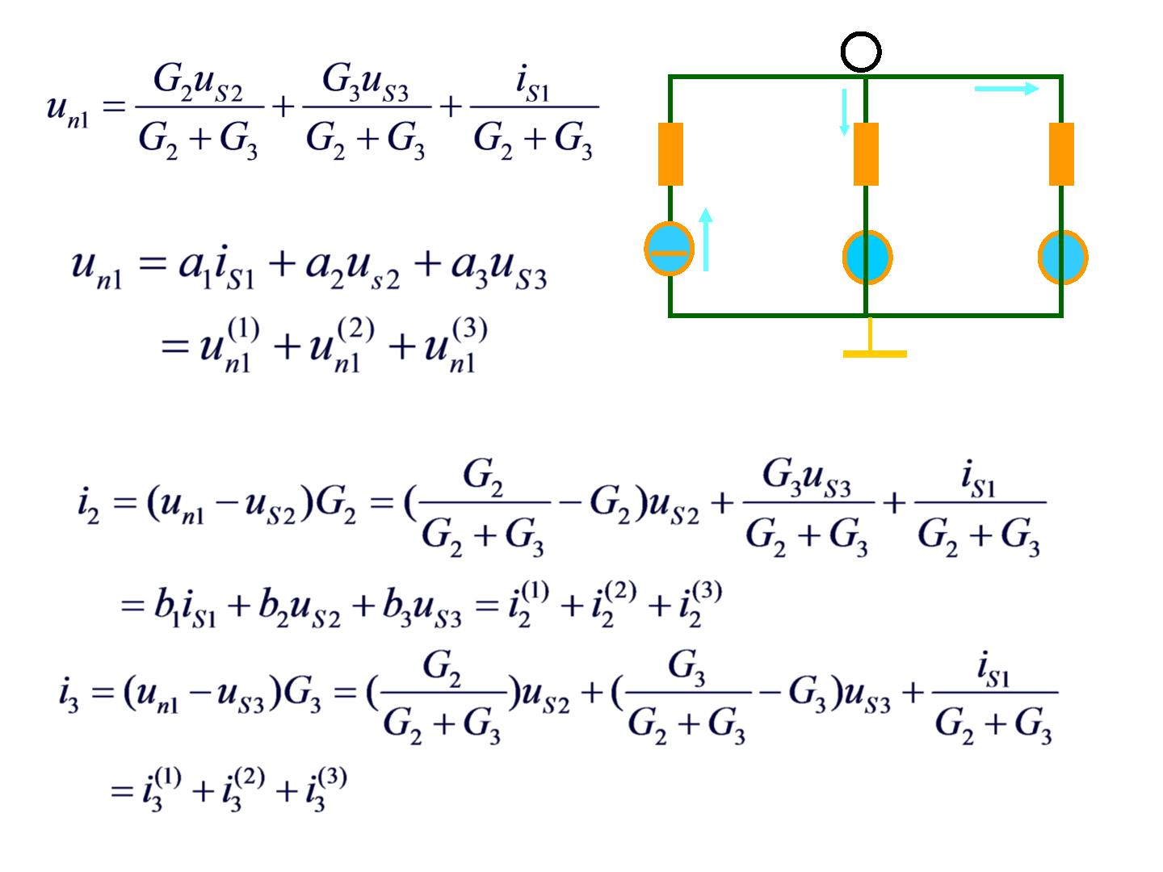
1
i2
i3
R1
R2
R3
或表示为：
+
+
is1
us2
us3
–
–
支路电流为：
2
G2
G2
G3
2
G3

Slide 5
利用下图所示电路进行讨论加以说明定理的正确。

Slide 6
求图(a)所示电路的电流 IL 。
根据网孔电流法建立方程如下:
联立求解得：
所以：

Slide 7
由电流I_{L}的表达式可以看出，它是激励源u_{s2}、i_{s1}的线性组合。
当i_{s1}单独作用时，令u_{s2}＝0，见图(b)
当u_{s2}单独作用时，令i_{s1} ＝0，见图(C)
即

Slide 8
可见电流I_{L}是激励源u_{s2}、i_{s1}的线性组合。
推广到一般，如果有n个电压源、m个电流源作用于线性电路，那么电路中某条支路的电流I_{L}可以表示为:
其中系数K_{li}取决于电路的参数和结构，与激励源无关。若电路中的电阻均为线性且非时变，则系数K_{li}为常数。电路中的各支路电压同样具有相同形式的表达式。

Slide 9
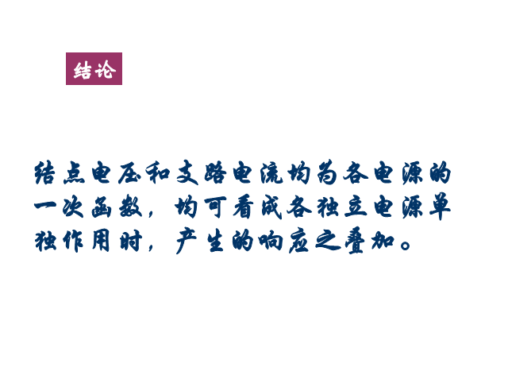

Slide 10
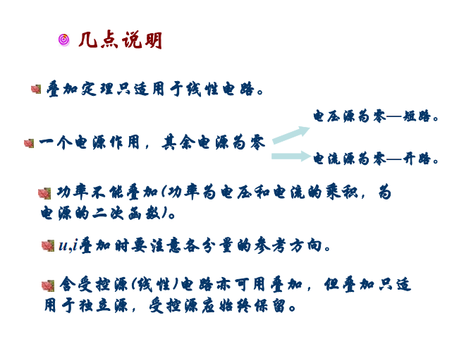

Slide 11
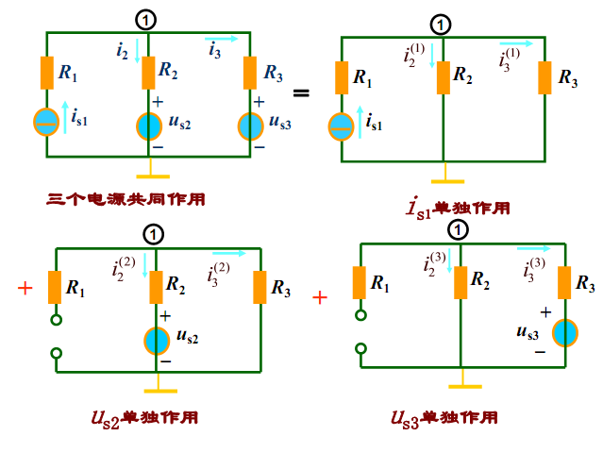

Slide 12
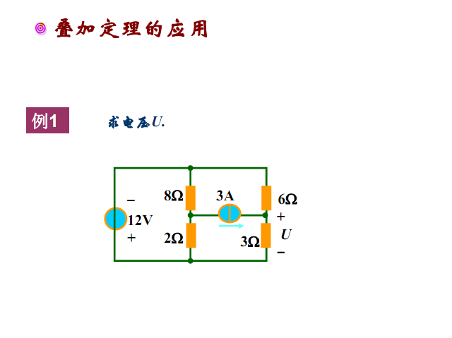

Slide 13
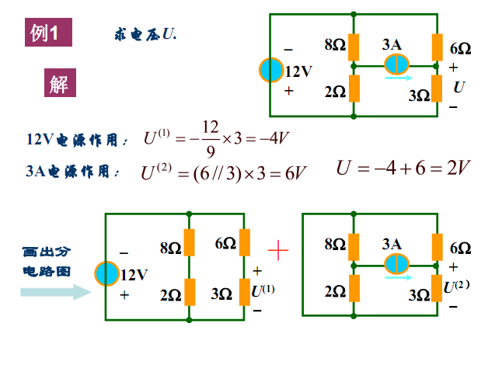

Slide 14
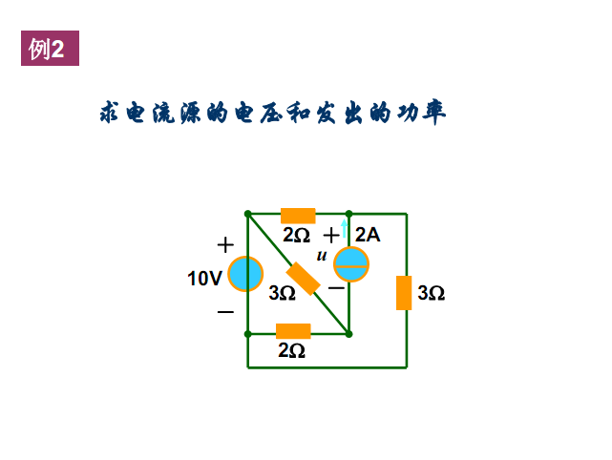

Slide 15
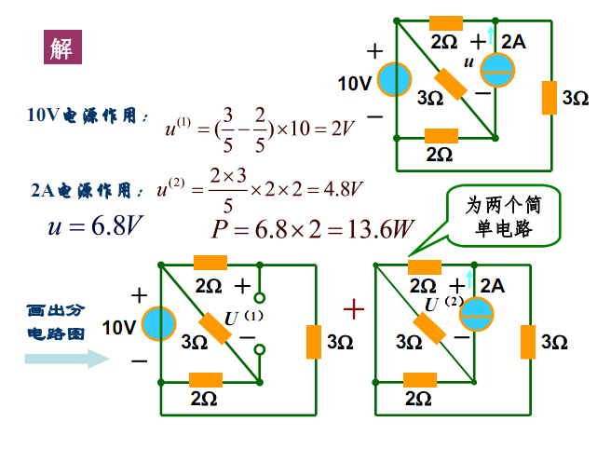

Slide 16
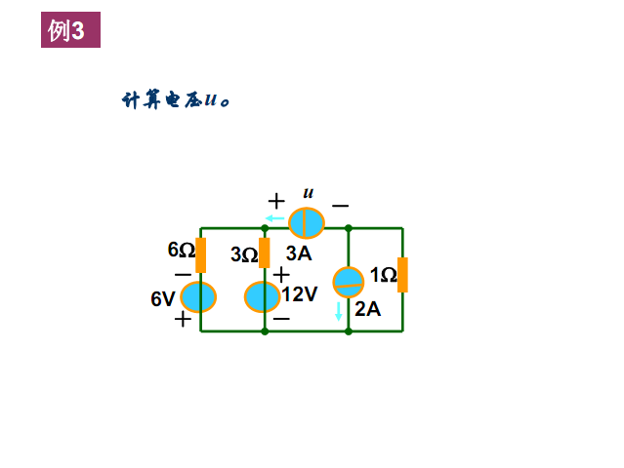

Slide 17
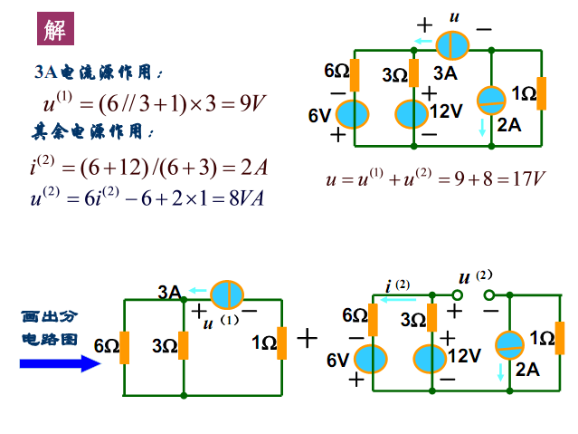

Slide 18
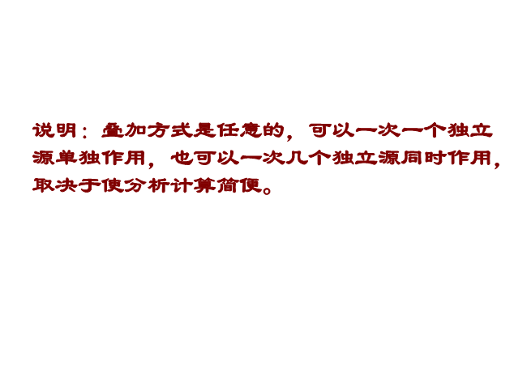

Slide 19
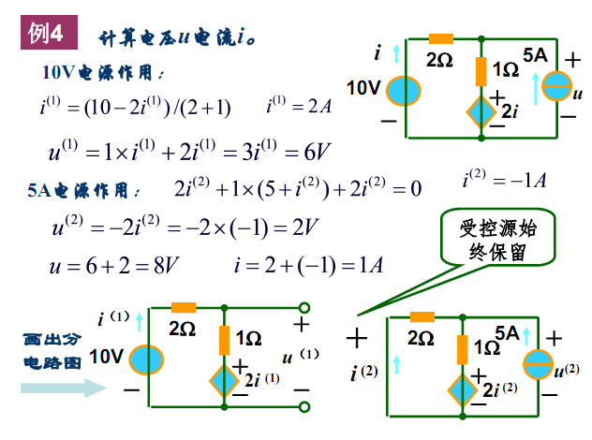

Slide 20
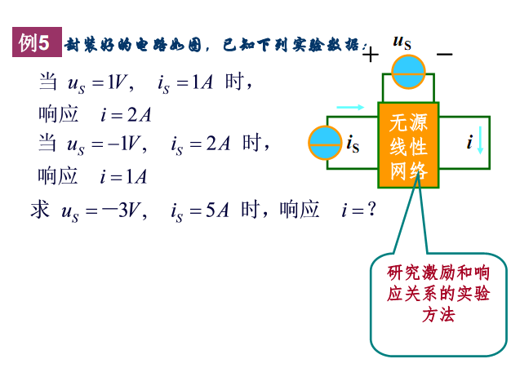

Slide 21
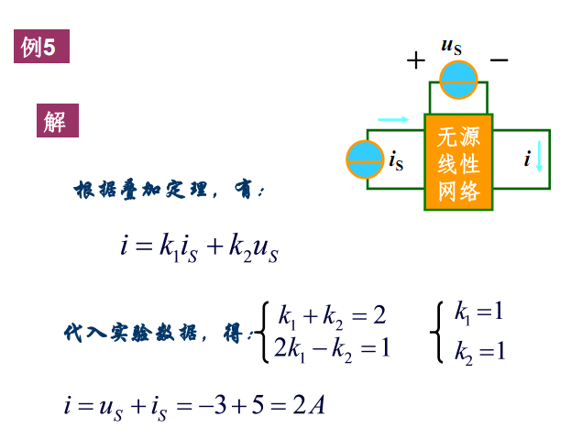

Slide 22
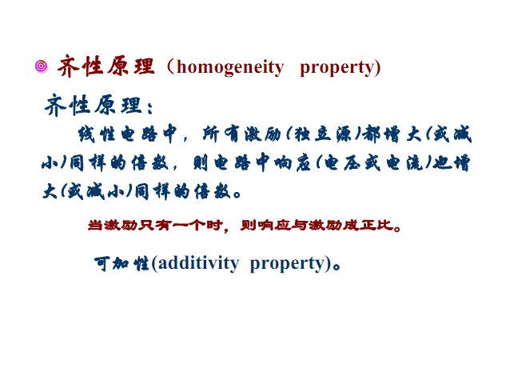

Slide 23
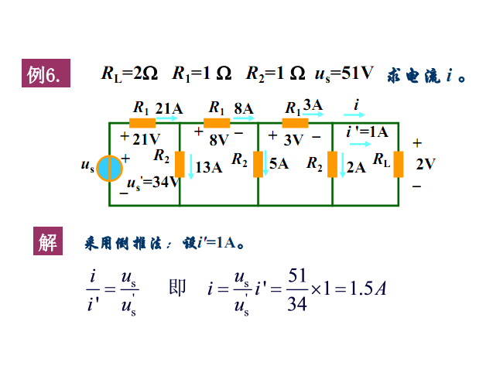

Slide 24
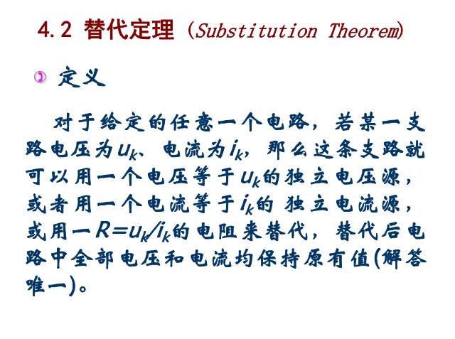

Slide 25
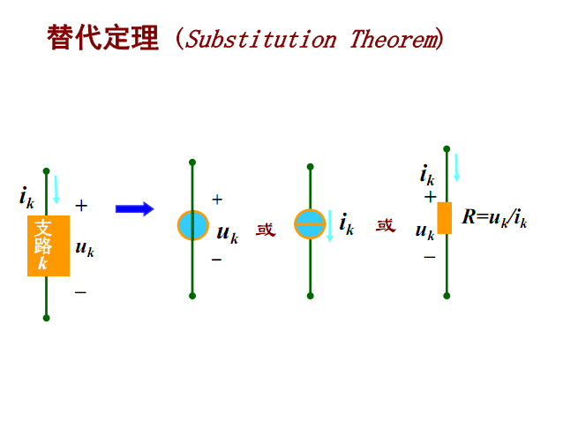

Slide 26
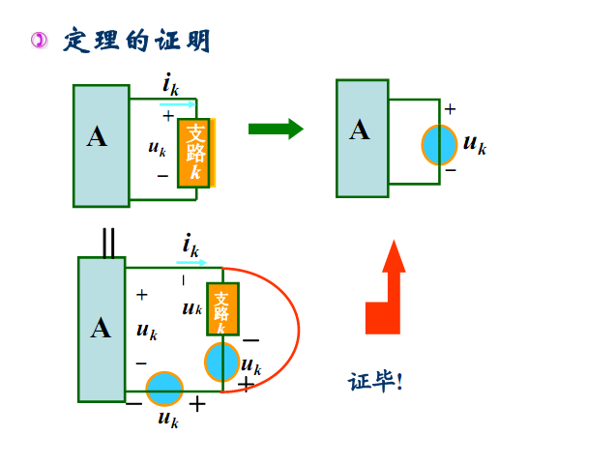

Slide 27
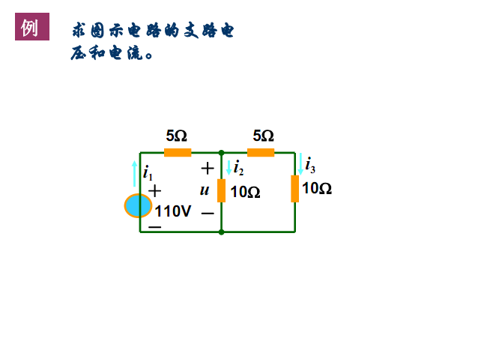

Slide 28
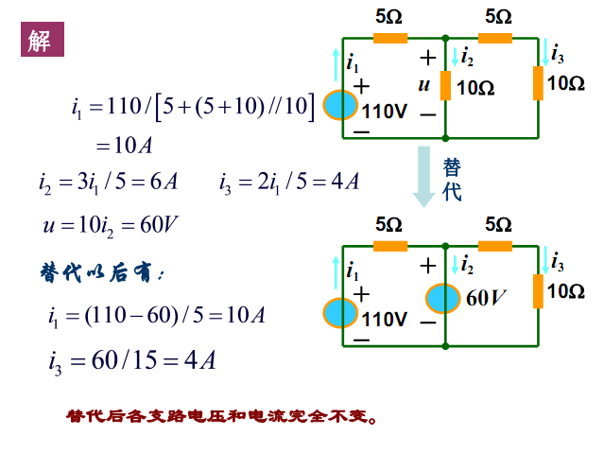

Slide 29
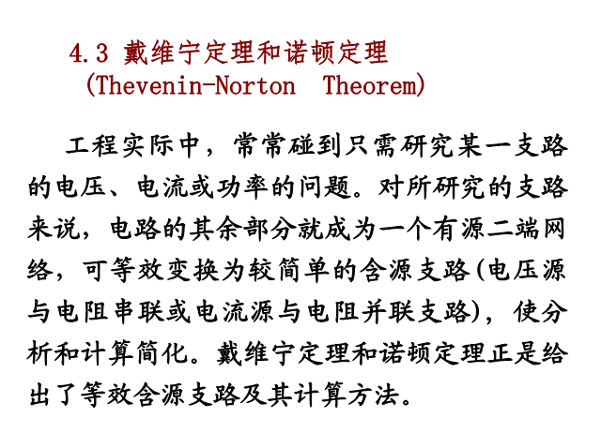

Slide 30
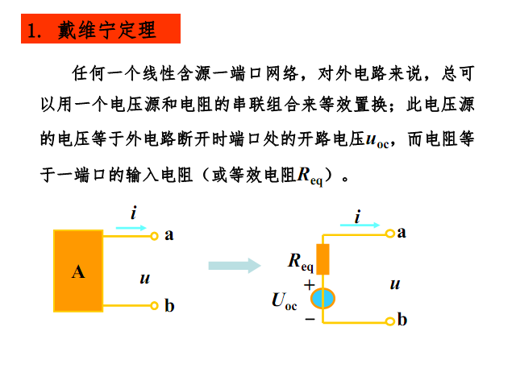

Slide 31
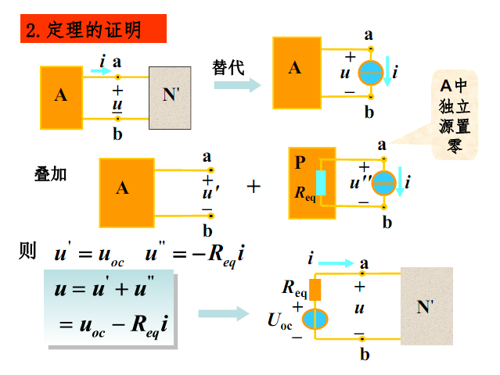

Slide 32
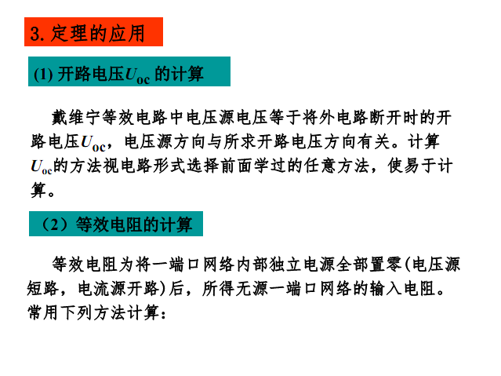

Slide 33
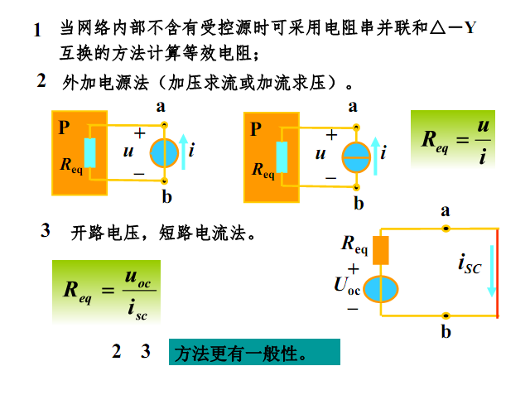

Slide 34
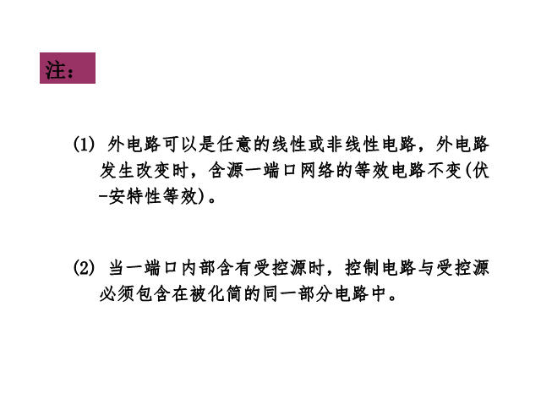

Slide 35
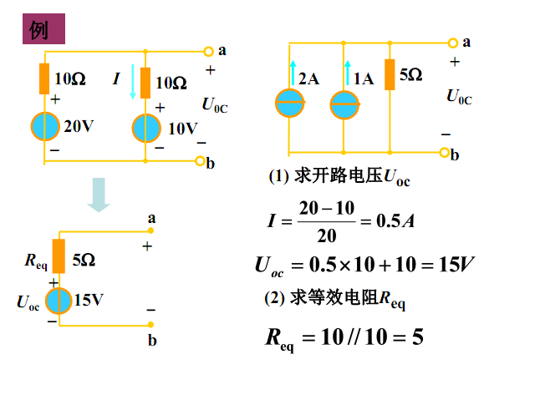

Slide 36
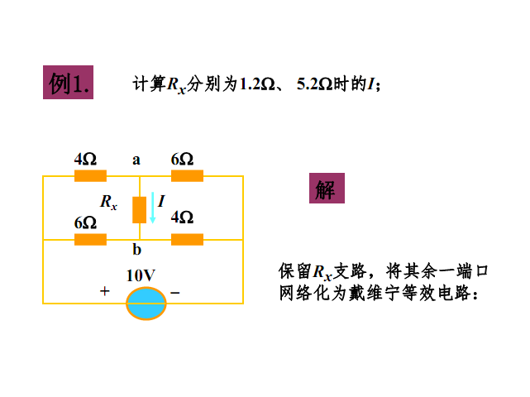

Slide 37
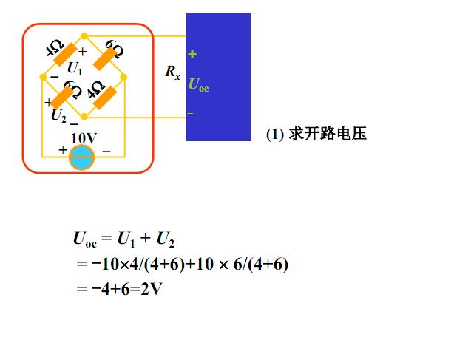

Slide 38
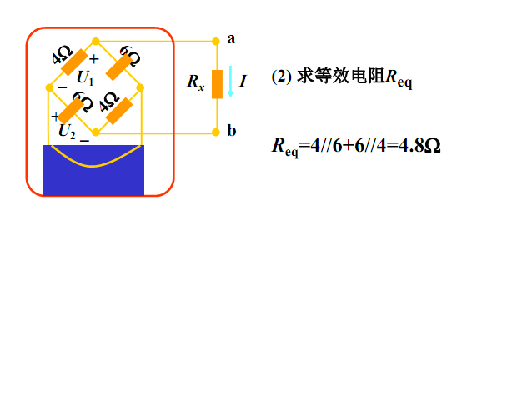

Slide 39
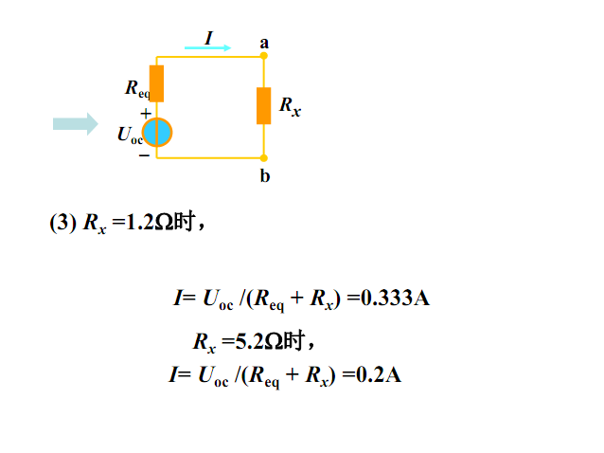

Slide 40
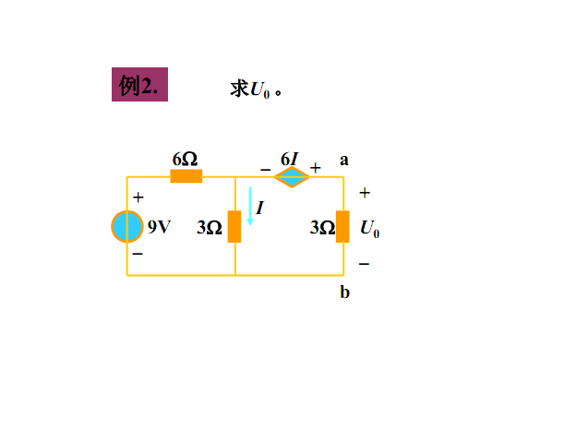

Slide 41
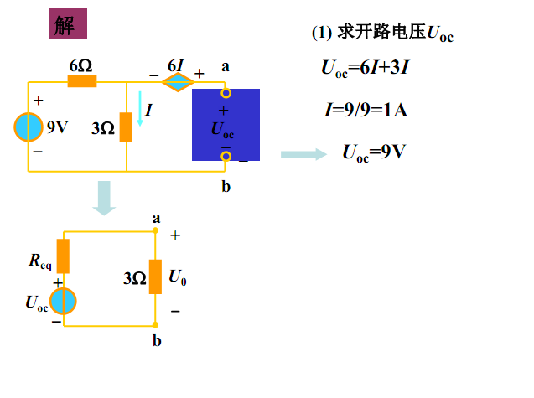

Slide 42
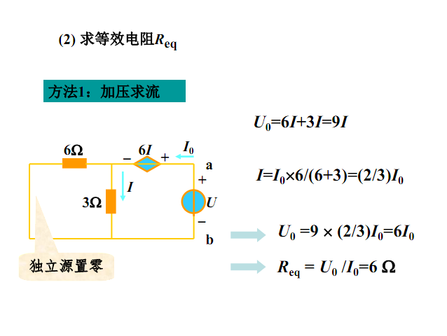
加1A的电流源情况如何？

Slide 43
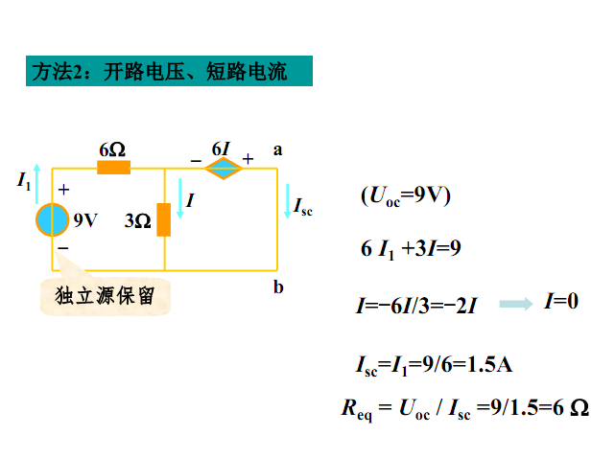
3I+6I=0

Slide 44
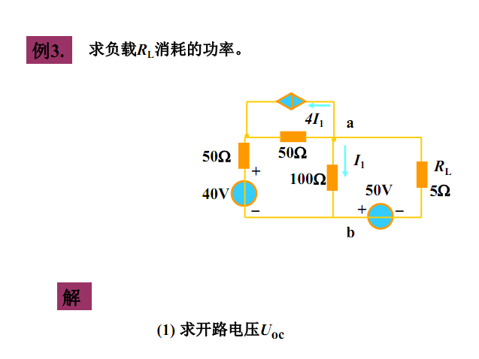

Slide 45
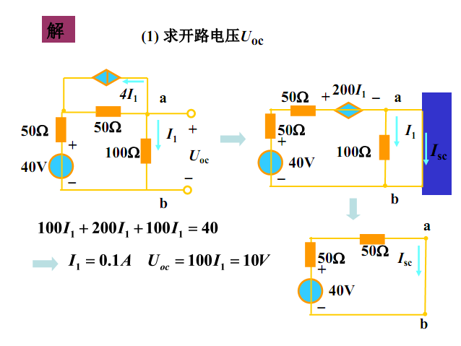

Slide 46
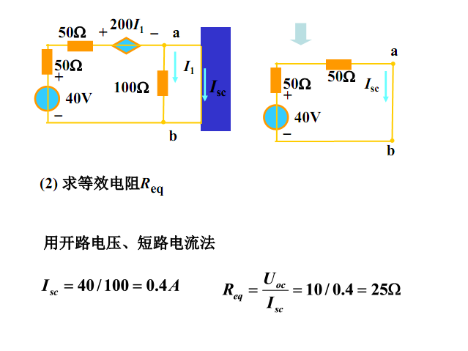

Slide 47
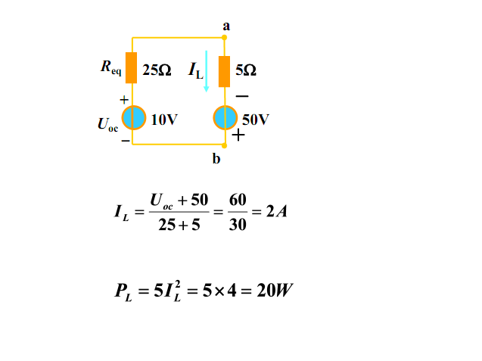

Slide 48
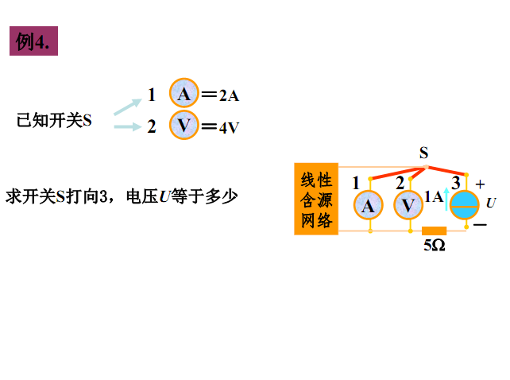

Slide 49
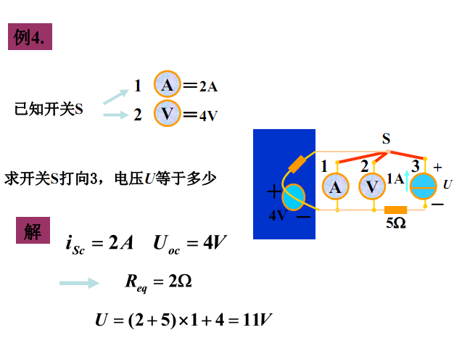

Slide 50
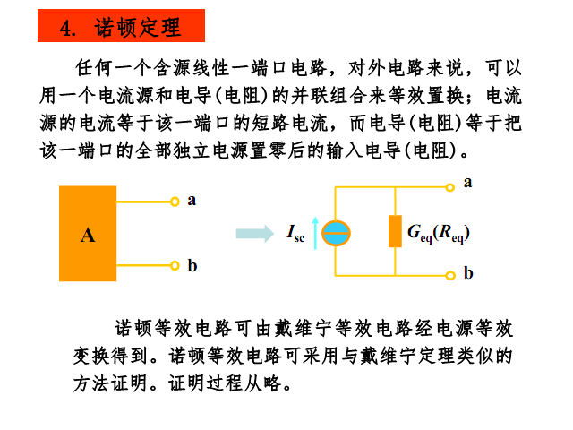

Slide 51
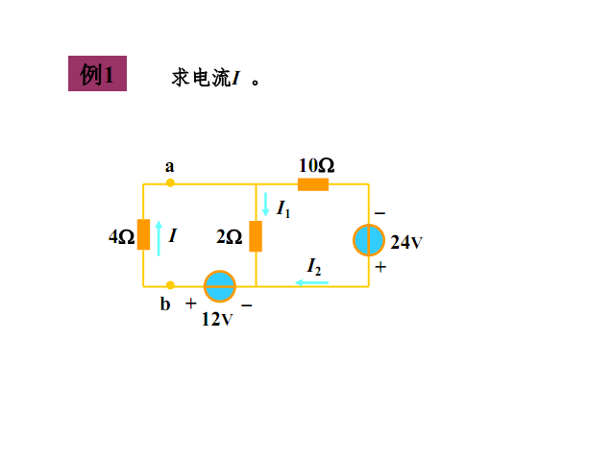

Slide 52
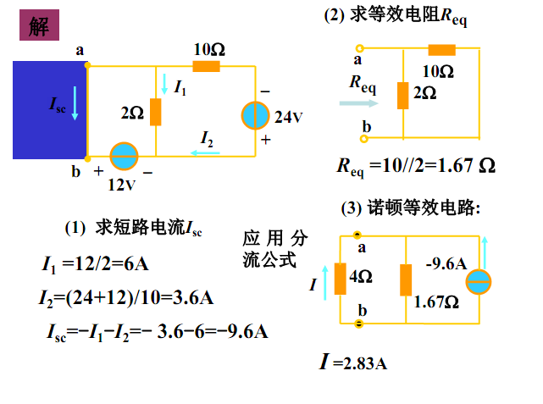

Slide 53
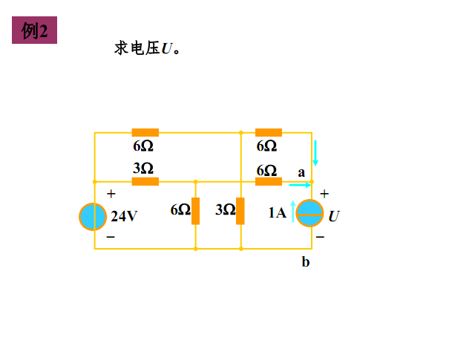
注意使用方法

Slide 54
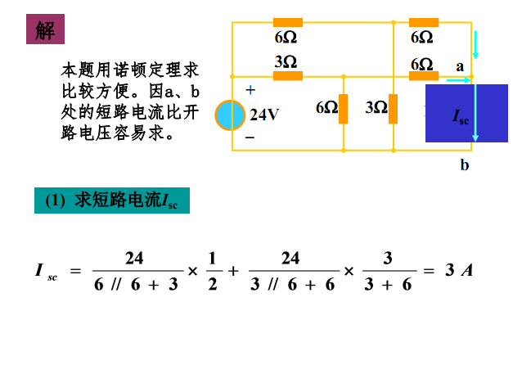

Slide 55
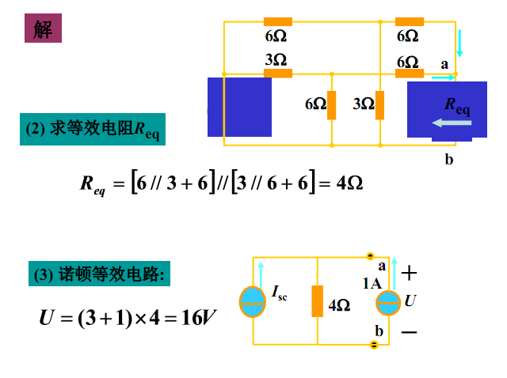

Slide 56
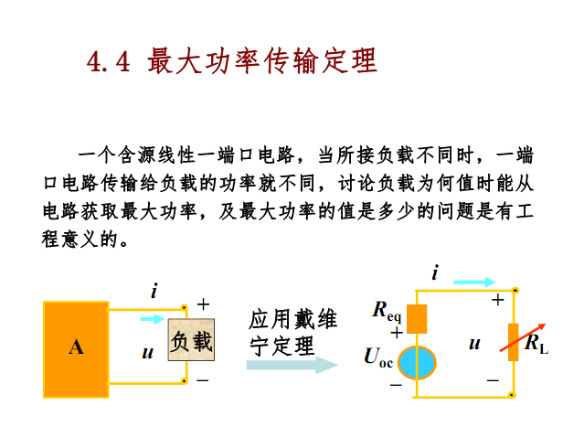

Slide 57


Slide 58

I1=UR/20=I2

Slide 59


Slide 60


Slide 61


Slide 62


Slide 63


